Slide 1
Daten Augmentation mit neuronalen Netzwerken

Slide 2
Motivation und Ziel des Projekts
Der Mangel von Daten.
Generierung von Bildern.
Verbesserung der Klassifikationsrate.

Slide 3
Algorithmus zur Bildgenerierung
Generative Adversarial Network(GAN)
Autoencoder

Slide 4
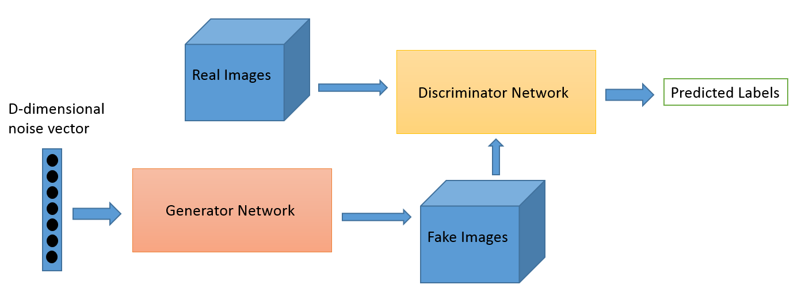
Generative Adversarial Network(GAN)

Slide 5
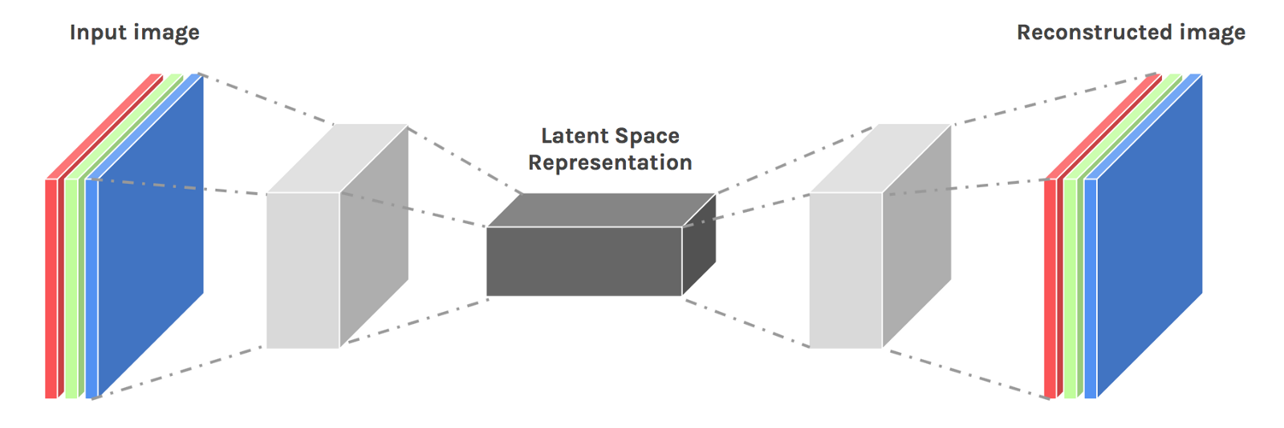
Autoencoder

Slide 6
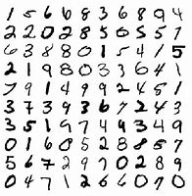
Vorbereitung
Verarbeitung der MNIST-Datensatz.
Simulation(siehe generiete Bilder)

Slide 7
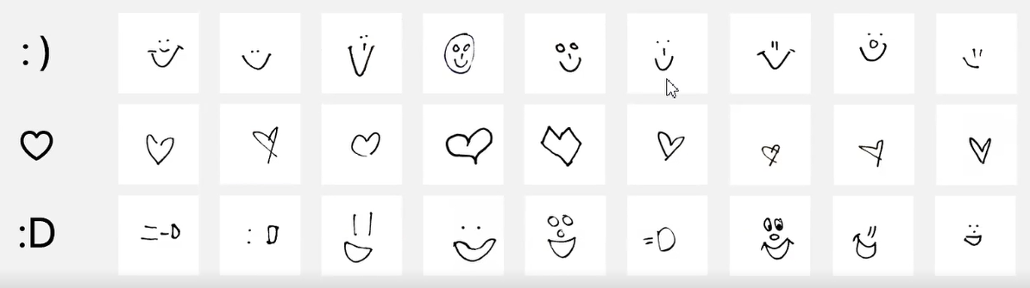
Einsatz.
Handschriftliche Emojis

